Slide 1
Konferencja mobilna
Formaty reklmamowe – Krzysztof Łada Gemius Polska

Slide 2
68%
58 mln.
Użytkowników internetu korzysta ze smartfona
Aktywnych kart SIM w Polsce
Źródło: IAB digital SCOPE 2014 Poland
Źródło: GUS po 1Q2015

Slide 3
221
80%
Razy dziennie przeciętny użytkownik sprawdza smartfona
Użytkowników korzysta ze smartfona w łóżku
Źródło: Techmark dane dla rynku UK październik 2014
Źródło: Cisco Connected World Technology Report

Slide 4
Reklamę mobile lepiej widać.
Źródło: gDE 2015

Slide 5
Codzienna używalność sprzętu.
Źródło: digitalSCOPE 2014 Poland

Slide 6
Wydatki reklamowe.
Źródło: IAB / PWC adex 2014

Slide 7
Ruch vs. Wydatki
Źródło: Opera Mediaworks maj 2015

Slide 8
Kontekst narzędziowy
Notes:
Stacje benzynowe w Janosiku
Sklep w lokalnym hotspocie wifi
Profil na FB w aplikacji FB
Salony samochodowe

Slide 9
Korzystaj
Click2call
Click2calendar
Click2download
Click2map

Slide 10
Od przybytku głowa nie boli ☺

Slide 11
Nie bombarduj
Capping
=
ograniczona liczba kontaktów z reklamą
=
większy zasięg
No capping
=
mniejszy zasięg
=
ślepota reklamowa
˅
irytacja odbiorcy

Slide 12
Dopasuj
Notes:
Lokalny developer na lokalnej stronie informacyjnej – idealne uzupełnienie to click2call, pozostawienie kontaktu lub określenie mapy dojazdu.
Lokalny dealer idealnie pasuje do lokalnej strony. Uzupełnienie do click2calendar w przypadku dni otwartych lub pozostawienie danych aby umówić jazdę próbną.

Slide 13
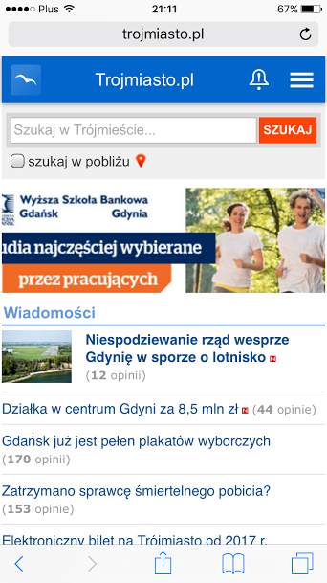
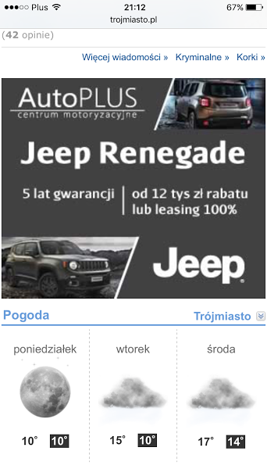
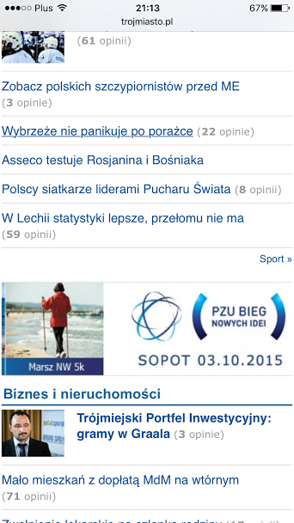
Wychodź naprzeciw
Notes:
Reklamy kierowane do lokalnej społeczności.

Slide 14
Zabawiaj
Notes:
Prosta łamigłówka zawierająca przedmioty, które można kupić na allegro angażuje i wydłuża czas kontaktu z reklamą wykorzystuje również click2download

Slide 15
Ułatwiaj
Notes:
Interakcja z reklamą upraszcza rejestrację w formularzu

Slide 16
Zaciekawiaj
Notes:
Zdrapka wymusza interakcję w celu poznania ukrytej treści.

Slide 17
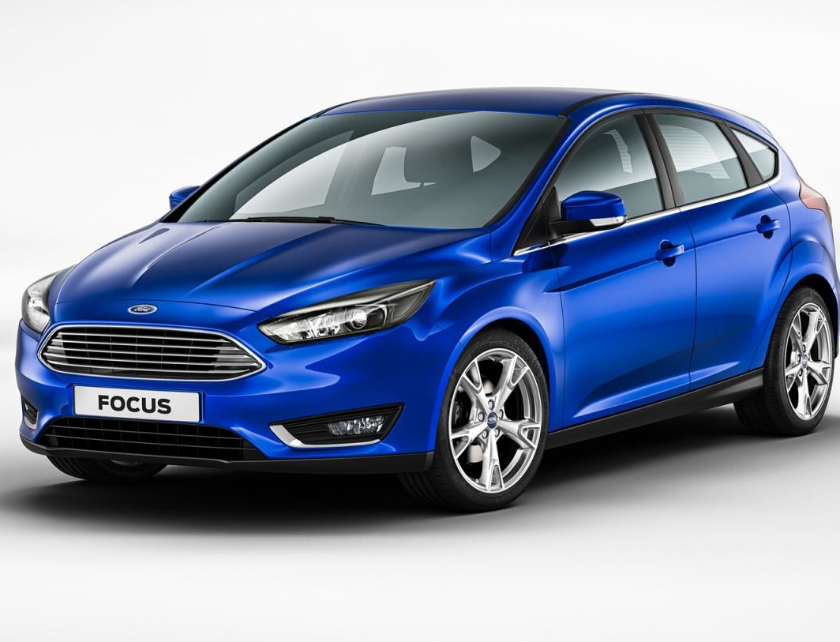
Czy to działa?
PROMOCJA NOWEGO MODELU AUTA:
Format reklamowy: Full Page Rich Media
Czas trwania: 2 tygodnie (Październik 2014 r.)
Funkcjonalności oraz możliwości:
/ Pomiar poszczególnych interakcji użytkownika z reklamą
/ Targetowanie na urządzenia typu tablet oraz systemy operacyjne
/ Responsywność kreacji reklamowej
WYNIKI:
7,5% użytkowników „weszło” w interakcje z reklamą

Slide 18
Czy to działa?
PROMOCJA NOWEGO MODELU AUTA:
Format reklamowy: Full Page Rich Media
Czas trwania: 2 tygodnie (Październik 2014 r.)
Funkcjonalności oraz możliwości:
/ Pomiar poszczególnych interakcji użytkownika z reklamą
/ Targetowanie na urządzenia typu tablet oraz systemy operacyjne
/ Responsywność kreacji reklamowej
WYNIKI:
7,5% użytkowników „weszło” w interakcje z reklamą

Slide 19
Czy to działa?
PREZENTACJA PRODUKTU DO STYLIZACJI WŁOSÓW:
Format reklamowy: Full Page Rich Media
Czas trwania: 2 tygodnie (Listopad 2014 r.)
Funkcjonalności oraz możliwości:
/ Pomiar poszczególnych interakcji użytkownika z reklamą
/ Zdefiniowanie „czułości” kreacji
/ Targetowanie na systemy operacyjne
/ Responsywność kreacji reklamowej
WYNIKI:
93% użytkowników przeszło na drugą planszę
CTR na poziomie 5%

Slide 20
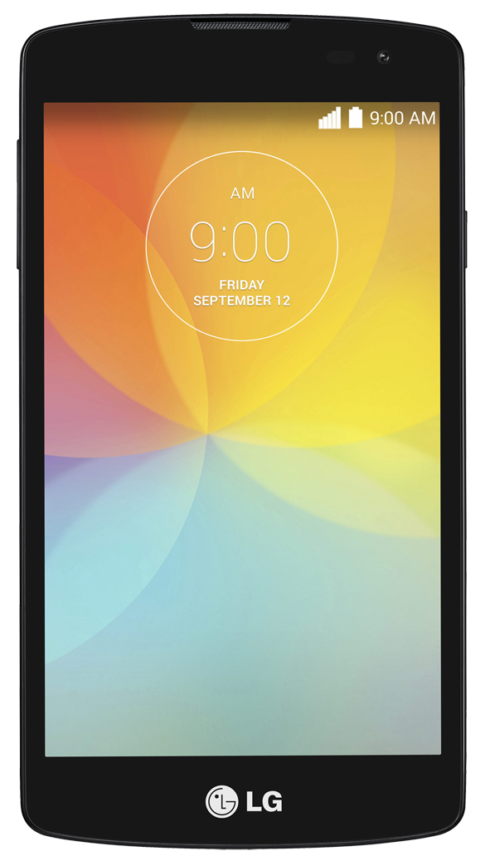
Czy to działa?
PREZENTACJA PRODUKTU DO STYLIZACJI WŁOSÓW:
Format reklamowy: Full Page Rich Media
Czas trwania: 2 tygodnie (Listopad 2014 r.)
Funkcjonalności oraz możliwości:
/ Pomiar poszczególnych interakcji użytkownika z reklamą
/ Zdefiniowanie „czułości” kreacji
/ Targetowanie na systemy operacyjne
/ Responsywność kreacji reklamowej
WYNIKI:
93% użytkowników przeszło na drugą planszę
CTR na poziomie 5%

Slide 21
Czy to działa?
PROMOCJA RAMÓWKI TELEWIZYJNEJ:
Format reklamowy: Full Page z Video
Czas trwania: miesiąc (Wrzesień – Październik 2014 r.)
Funkcjonalności oraz możliwości:
/ Pomiar ilości oraz długości obejrzanych spotów
/ Targetowanie wiekowe
/ Targetowanie godzinowe
WYNIKI:
CTR: 2% (8,9 mln PV oraz 200 tys. kliknięć)

Slide 22
Czy to działa?
PROMOCJA RAMÓWKI TELEWIZYJNEJ:
Format reklamowy: Full Page z Video
Czas trwania: miesiąc (Wrzesień – Październik 2014 r.)
Funkcjonalności oraz możliwości:
/ Pomiar ilości oraz długości obejrzanych spotów
/ Targetowanie wiekowe
/ Targetowanie godzinowe
WYNIKI:
CTR: 2% (8,9 mln PV oraz 200 tys. kliknięć)

Slide 23
Podsumowując
Mobile jest ważny
Mobile tworzy nowy kontekst
Mobile daje nowe możliwości
Mobile działa
Notes:
Mobile jest ważny więc warto potraktować go oddzielnie i przygotować oddzielną kreację i stronę docelową
Mobile tworzy nowy kontekst więc warto pamiętać do czego wykorzystuje go nasza grupa celowa
Smartfon posiada gps, żyroskop, dotykowy ekran i jest zawsze ze swoim urzytkownikiem – wykorzystaj to.

Slide 24
Dziękuję za uwagę
Krzysztof Łada – Gemius Polska

